Slide 1

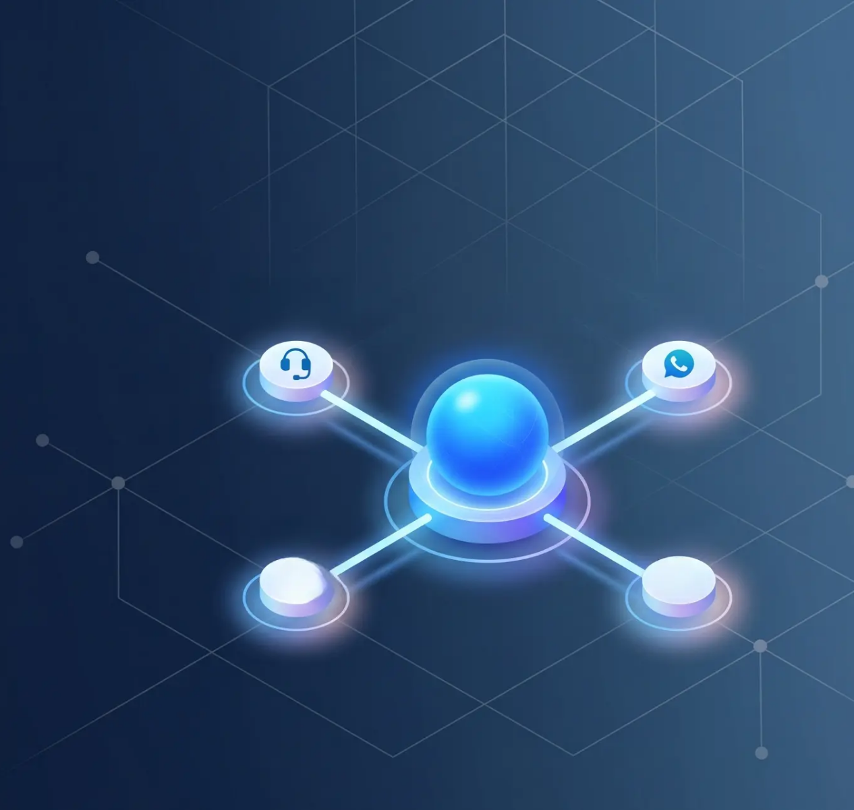






ECOSSISTEMA OMNICHANNEL
Projeção
de Custos
Monitoria de
Chamadas
WhatsApp
Agente
OmniChannel
Infraestrutura GCP · LLM
DeepSeek · 4 Módulos Integrados
URA
Voz/TTS
Cenários: 500 · 1.000 · 5.000 chamadas/dia
Análise com folga de segurança de 25%
2025
Infraestrutura Cloud-Native

Slide 2













02
Estrutura do Ecossistema
Os 4 Módulos
ECOSSISTEMA
ATIVO
ATIVO
PROJEÇÃO
PROJEÇÃO
4
Monitoria de
Chamadas
WhatsApp
Agente
URA
Inteligente
Síntese
de Voz
Módulos
Transcrição e
avaliação QA via IA
5 chatbots
simultâneos com LLM
IVR com Speech-to-
Text e roteamento
TTS com voice
cloning e styling
Cloud Run · DeepSeek LLM
5x Cloud Run · SQL Postgres
Google STT · Whisper · LLM
MiniMax TTS · ElevenLabs
Todos os módulos sobre infraestrutura GCP · Escala a zero quando ocioso

Slide 3









Modelo de Precificação e Infraestrutura
Infraestrutura GCP · LLM DeepSeek V4 Flash · Folga de Segurança 25%
Infraestrutura GCP
LLM DeepSeek V4 Flash
Folga de Segurança
Cloud Run com escala automática
$0,14 / 1M tokens de entrada
+25% aplicado a todos os valores
Computa sob demanda (min=0)
$0,28 / 1M tokens de saída
Rateio de desenvolvimento: $500/mês
Escala a zero quando ocioso
Fallback: MiniMax M3
Investimento total: $6.000 em 12 meses
Firestore · Storage · PubSub
Custo mais baixo do mercado
Previsibilidade e controle financeiro
Cloud-Native
Primário + Fallback
Conservador · Confiável
Todos os módulos compartilham a mesma base de infraestrutura — escala inteligente, custo mínimo.

Slide 4
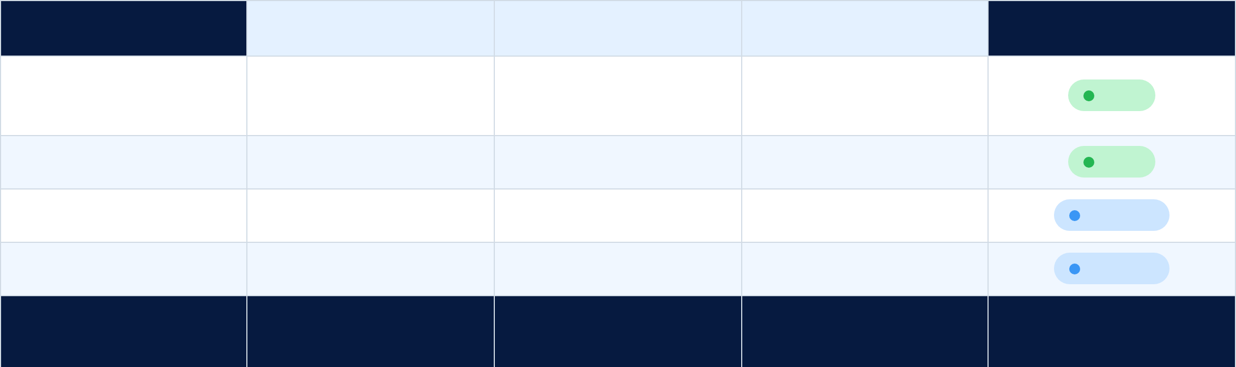





































CUSTOS CONSOLIDADOS
Tabela de Custos Mensais
Com folga de segurança de 25% · Rateio de desenvolvimento incluído
| MÓDULO |
500 chamadas/dia
1.000 chamadas/dia
5.000 chamadas/dia
| STATUS |
INVESTIMENTO MENSAL
Monitoria de Chamadas
$539/mês
$568/mês
$788/mês
Ativo
WhatsApp Agente
$113/mês
$113/mês
$113/mês
Ativo
URA (IVR Inteligente)
$78/mês
$130/mês
$550/mês
Projeção
Voz / TTS
$129/mês
$239/mês
$1.109/mês
Projeção
TOTAL ECOSSISTEMA
$859/mês
$1.050/mês
$2.560/mês
—
R$ 4.725
R$ 5.775
R$ 14.080
Rateio de Dev: $500/mês fixo
Custo por Chamada cai com escala
De $0,036 a $0,005 na Monitoria conforme volume cresce
$6.000 investidos, diluídos em 12 meses

Slide 5


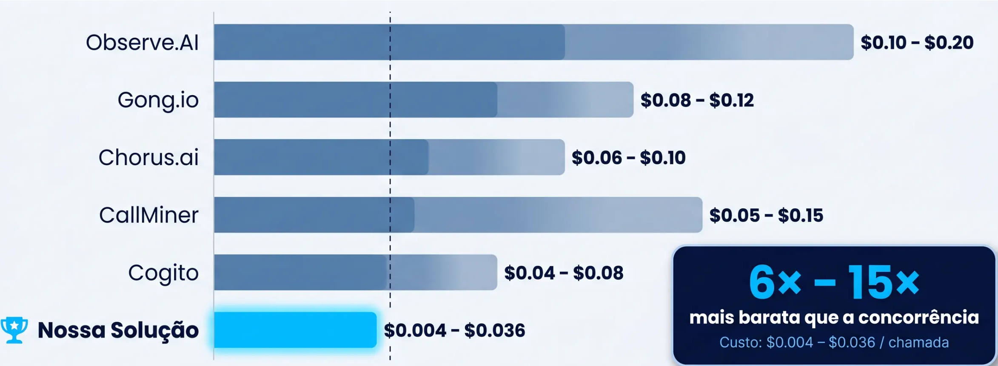

COMPARATIVO DE MERCADO
Nossa Solução vs. Mercado
6 a 15× mais barata que os principais concorrentes
Fonte: estimativas públicas de mercado · 2025
05 / 08

Slide 6

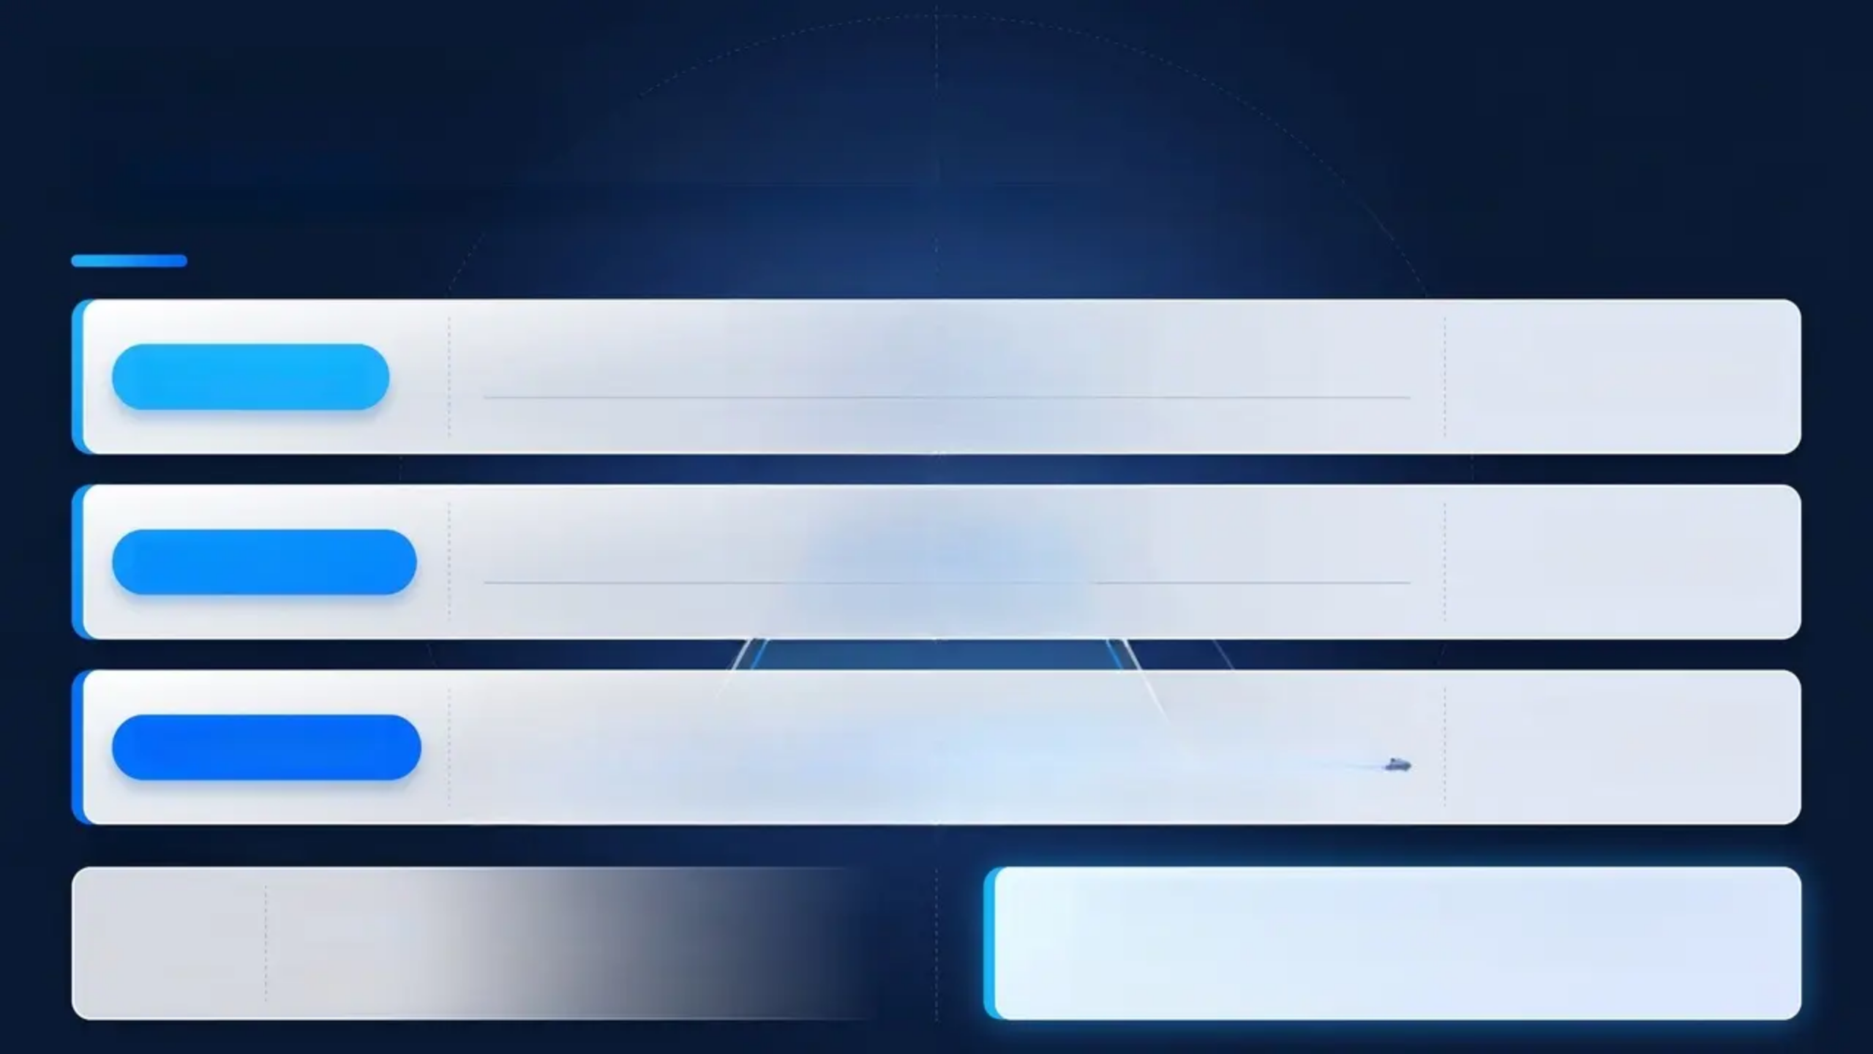
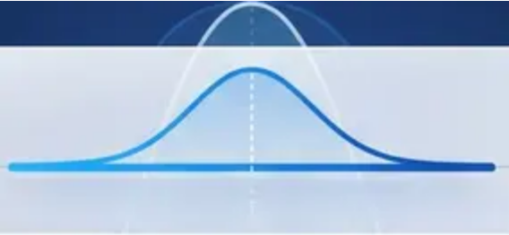

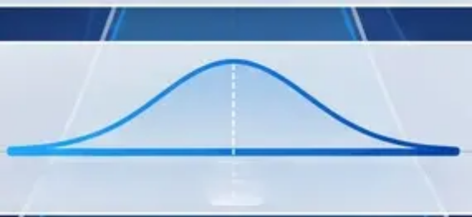






ANÁLISE ESTATÍSTICA · SLIDE 6 DE 8
Análise Bayesian Monte Carlo
10.000 iterações · Intervalo de Credibilidade 80% (P10–P90) · Módulo Monitoria
+ $500 rateio dev
500 calls/dia
$543–$554/mês
P10: $43/mês → P50 - P90: $54/mês
+ $500 rateio dev
1.000 calls/dia
$563–$580/mês
P10: $63/mês → P50 - P90: $80/mês
+ $500 rateio dev
5.000 calls/dia
$747–$820/mês
P10: $247/mês → P50 - P90: $320/mês
PRIORS DO MODELO
Whisper timing: LogNormal (0.55, 0.2)
Mesmo no pior cenário (P90), o custo variável permanece
abaixo de $320/mês para 5.000 chamadas —
confirmando alta previsibilidade.
Priors
Utilizados
Tokens LLM: Uniforme 2.000–3.000 input / 800–1.800 output
Concorrência: distribuição [1, 2, 2, 2, 3]
Folga de segurança: 25% aplicada
CONCLUSÃO ESTATÍSTICA

Slide 7













07
PROJEÇÕES FINANCEIRAS
Cenários de Crescimento e Volume
Quanto mais volume, menor o custo por chamada — a escala trabalha a seu favor
1.000 chamadas/dia
5.000 chamadas/dia
500 chamadas/dia
Cenário Inicial
Cenário Intermediário
Cenário de Escala
15.000 / mês
30.000 / mês
150.000 / mês
$1.050/mês
$2.560/mês
$859/mês
≈ R$ 4.725/mês
≈ R$ 5.775/mês
≈ R$ 14.080/mês
● Monitoria: $539
● Monitoria: $568
● Monitoria: $788
● Chatbots: $113
● Chatbots: $113
● Chatbots: $113
● URA: $78
● URA: $130
● URA: $550
● Voz: $129
● Voz: $239
● Voz: $1.109
Custo por chamada: $0.036
Custo por chamada: $0.019
Custo por chamada: $0.005
Ao escalar de 500 para 5.000 chamadas/dia — o custo unitário cai 7x, de $0.036 para $0.005 por chamada

Slide 8














08
ESTRATÉGIA & EFICIÊNCIA
Otimizações Futuras
e Estratégia
Redução de
Custos
Escala sob
Demanda
Modelo
SaaS
• PUSH subscription → -40%
no custo do worker
• Arquitetura min=0 → zero
custo em ociosidade
• Precificação de revenda:
$0.05/chamada
• Compromisso de uso 1 ano
(CUD) → -20% em Cloud Run
• Cloud Run escala
automaticamente com volume
• Margem estimada: ~90%
sobre custo
• DeepSeek V4 Flash → LLM
mais barato do mercado
($0.14/1M tokens)
• Fallback MiniMax M3 garante
resiliência
• Solução 6-15x mais barata
que concorrentes
Economia imediata
Cloud-native
Alto potencial de receita
“Infraestrutura eficiente hoje. Plataforma SaaS amanhã.”
OmniChannel · Projeção de Custos 2025

Slide 9
CENARIO ATUAL (HOJE) — Infra em Operacao
Componente | Custo/mes (USD) | Custo/mes (BRL) | Nota
Worker (min=1, sempre ligado) | $77 | R$ 424 | 4vCPU/4GB, 730h/mes fixo
DeepSeek LLM (poucas chamadas) | $2 | R$ 11 | 10-50 chamadas/dia reais
API Cloud Run (idle) | $1 | R$ 6 | Min=0, quase nao ativa
Firestore + Storage + PubSub | $15 | R$ 83 | Infra fixa compartilhada
TOTAL MONITORIA | $95 | R$ 524
5 Chatbots WhatsApp | $113 | R$ 622 | Cloud Run + Postgres + LLM
TOTAL ECOSSISTEMA HOJE | $208 | R$ 1.146 | Monitoria + WhatsApp
Capacidade HOJE: ~500-1.000 chamadas/dia (sem gargalo)
1 instancia (min=1) = ~170 chamadas/hora | Pico (max=4) = ~680 chamadas/hora

Slide 10

Apoie o Projeto OmniChannel
Contribua via PIX para o desenvolvimento contínuo
PIX CPF: 047.799.777-54
Vinícius Brito | OmniChannel — Projeções Financeiras 2026

